Slide 1
Mravce - hra
(Pravda - Nepravda)
JH

Slide 2
Prečítaj si tvrdenie v rámčeku.
Ak je to pravda, klikni na P.
Ak je to nepravda, klikni na N.

Slide 3
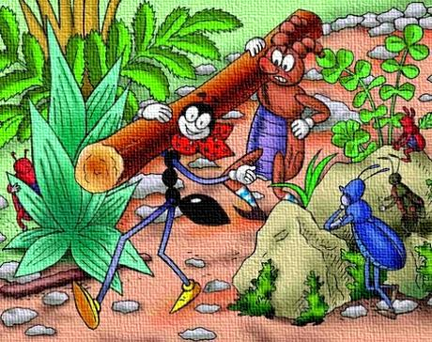
Mravce žijú v spoločenstve.
P
N

Slide 4
Spoločenstvo mravcov sa volá kolofónia.
P
N

Slide 5
V kolónii žije kráľovná, okrídlené samce, robotnice
P
N

Slide 6
Robotnice strážia mravenisko.
P
N

Slide 7
Kráľovná kladie vajíčka.
P
N

Slide 8
Mravce majú tri páry nôh.
P
N

Slide 9
Mravce majú výborný zrak.
P
N

Slide 10
Hniezdo mravcov sa volá mravčiarisko.
P
N

Slide 11
Telo mravca sa skladá: hlava, hruď a bruško
P
N

Slide 12
O vajíčka sa stará robotnica.
P
N

Slide 13
Mravce sa dorozumievajú tykadlami.
P
N

Slide 14
Kráľovná buduje mravenisko.
P
N

Slide 15
Použitý obrázok: internet

